Slide 1

FHRP
Računarski fakultet
TEHNOLOGIJE KOMUTIRANJA - VEŽBE
NJEGOVAN MILOVIĆ

Slide 2
First Hop Redundancy Protocols
HSRP (Hot Standby Router Protocol) – Cisco proprietary
VRRP (Virtual Router Redundancy Protocol) – open standard
GLBP (Gateway Load Balancing Protocol) – takođe Cisco propriatery, omogućava load balancing i redundancy
TEHNOLOGIJE KOMUTIRANJA - VEŽBE

Slide 3
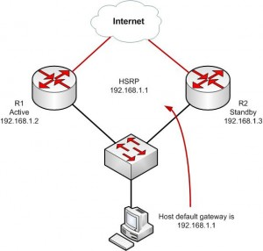
Hot Standby Redundancy Protocol
Standby group
Virtual IP
Active/Standby
Priority
Interface Tracking
Preemption
TEHNOLOGIJE KOMUTIRANJA - VEŽBE

Slide 4
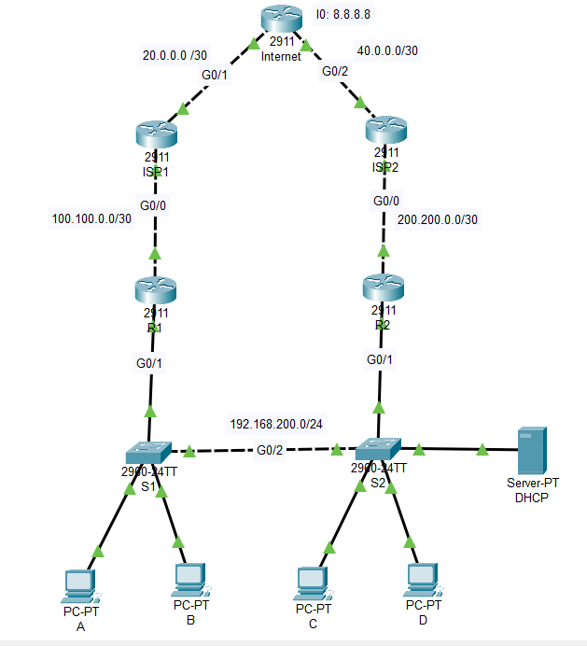
Zadatak
TEHNOLOGIJE KOMUTIRANJA - VEŽBE

Slide 5
FHRP
Računarski fakultet
TEHNOLOGIJE KOMUTIRANJA - VEŽBE
NJEGOVAN MILOVIĆ

